Slide 1
NMR spektroskopie
spektroskopická metoda založená na měření absorpce
elektromagnetického záření (rádiové frekvence od asi 4 do 900 MHz)
- spinová rezonance jader v silném magnetickém poli
lze aplikovat pouze na atomy, jejichž jádro má spinový moment
(lichý počet protonů nebo neutronů)
I = 0 (sudý počet protonů i neutronů) ¹²C, ¹⁶O, ³²S
I = 1/2 snadno měřitelná ¹⁵N, ¹⁹F, ³¹P
je-li I > 1/2, jádra mají vedle jaderného magnetického momentu i
kvadrupólový moment – obtížně měřitelná

Slide 2
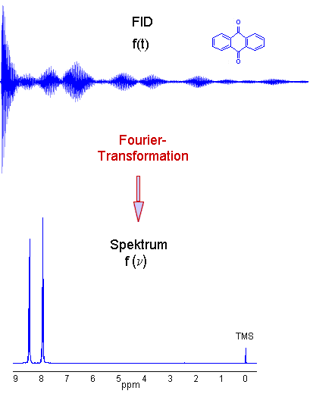

Slide 3
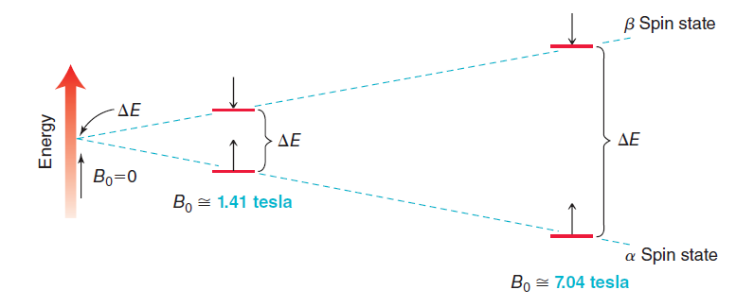
Notes:
These terms are historical artifacts that reflect the way spectra were once acquired. As mentioned earlier
in this chapter, continuous-wave spectrometers would hold the frequency of rf radiation constant
and slowly increase the magnetic field strength while monitoring which field strengths produced a
signal. Signals on the left side of the spectrum were produced at lower field strength (downfield),
while signals on the right side of the spectrum were produced at higher field strength (upfield). With
the advent of FT-NMR spectrometers, spectra are no longer acquired in this fashion. In modern
spectrometers, the magnetic field strength is held constant while the sample is irradiated with a short
pulse that covers the entire range of relevant rf frequencies. Accordingly, signals on the left side of
the spectrum (downfield) are “high-frequency signals” because they result from deshielded protons
that absorb higher frequencies of rf radiation. In contrast, signals on the right side of the spectrum
(upfield) are “low-frequency signals” because they result from shielded protons that absorb lower
frequencies of rf radiation. Despite the advent of modern spectrometers, the older terms “downfield”
and “upfield” are still commonly used to describe the position of a signal in an NMR spectrum.
Protons of alkanes produce upfield signals (generally between 1 and 2 ppm). We will now
explore some of the effects that can push a signal downfield.

Slide 4
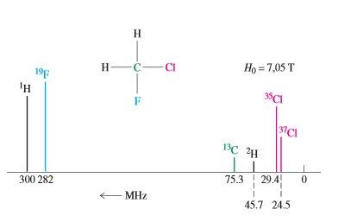

Slide 5
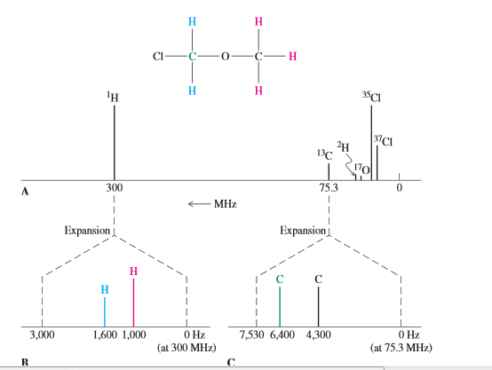

Slide 6
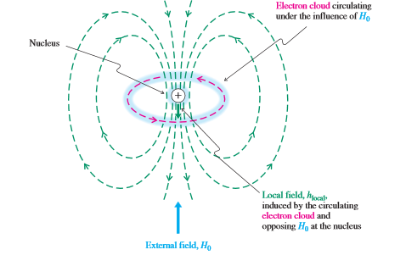

Slide 7
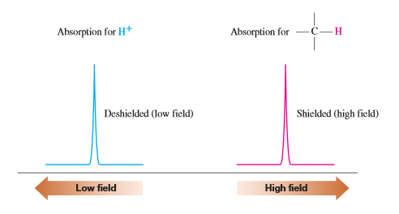
vzdálenost píku od (CH₃)₄Si v Hz
Chemický posun
δ =
frekvence spektrometru v MHz

Slide 8
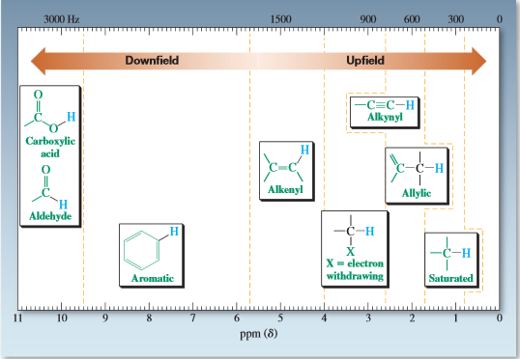
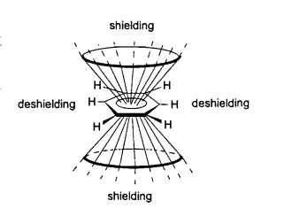

Slide 9
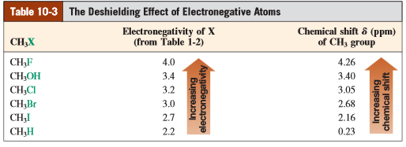
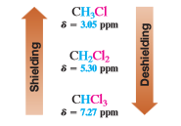
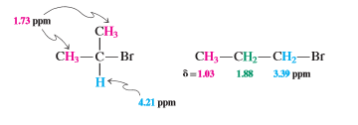

Slide 11
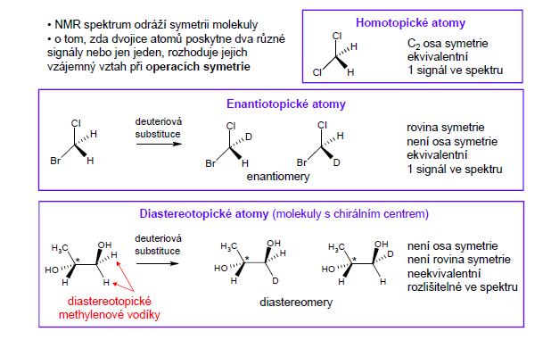
Symetrie molekuly pomáhá určit chemickou ekvivalenci

Slide 12
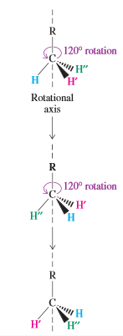
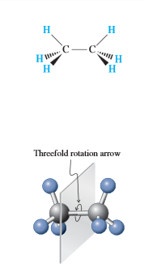

Slide 13
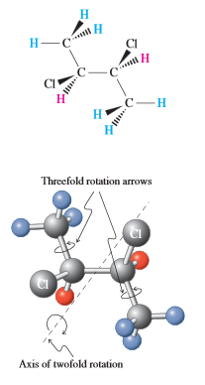

Slide 14
Vyměnitelné protony
- protony v OH, NH, SH, proměnlivé chemické posuny
- kyselý charakter
- H můstky, chemická výměna
- závislost na koncentraci, teplotě, rozpouštědle …
- chemické posuny reprodukovatelné za přesně definovaných podmínek
multiplety nebo široké singlety (v závislosti na rychlosti chemické výměny)
- přítomnost více vyměnitelných protonů; inter nebo intramolekulární chem. výměna
- praktické využití výměny protonů za deuterium (D₂O, CD₃ COOD)
OH
alkoholy 1 – 5 ppm
fenoly 4 – 10 ppm
kyseliny 9 – 13 ppm
enoly 10 – 17 ppm
NH
aminy 1 – 5 ppm
amidy 5 – 6,5 ppm
amidické skupiny v peptidech 7 – 10 ppm
SH
alifatické thioly 1 – 2,5 ppm
aromatické thioly 3 - 4 ppm

Slide 15
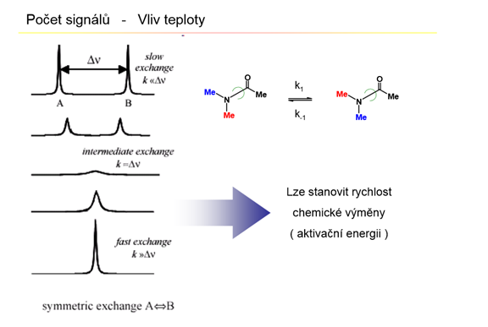

Slide 16
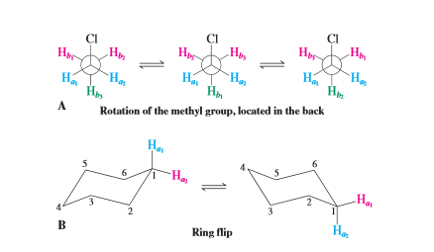
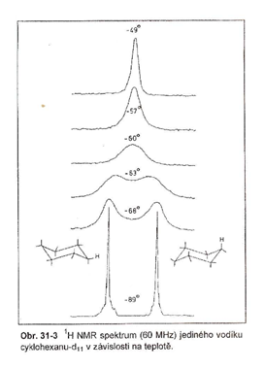

Slide 17
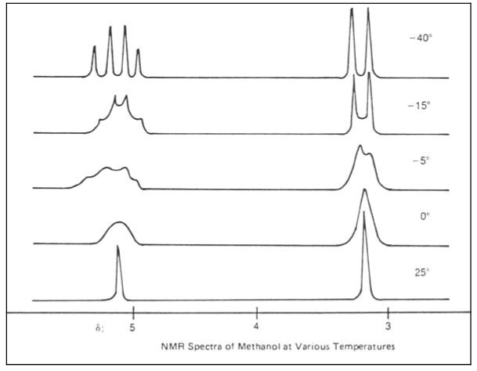
¹H NMR spektrum methanolu CH₃OH při různých teplotách

Slide 18
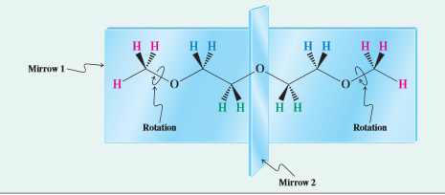
Kolik ¹H NMR signálů očekáváte u níže uvedené molekuly?

Slide 19
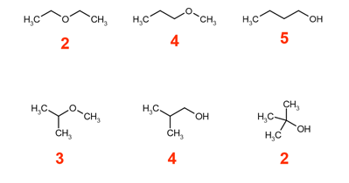

Slide 20
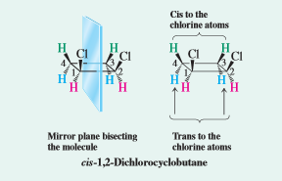
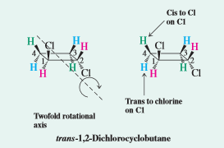
Kolik signálů očekáváte v ¹H NMR spektru cis- a trans-1,2-dichlorcyklobutanu?

Slide 21
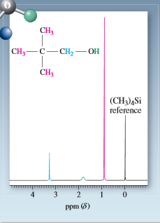
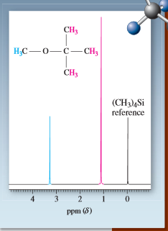
Rozhodněte, které spektrum náleží molekule
(t-butyl)(methyl)etheru
a které molekule 2,2-dimethylpropanolu?

Slide 22
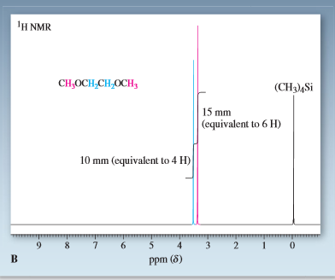

Slide 23
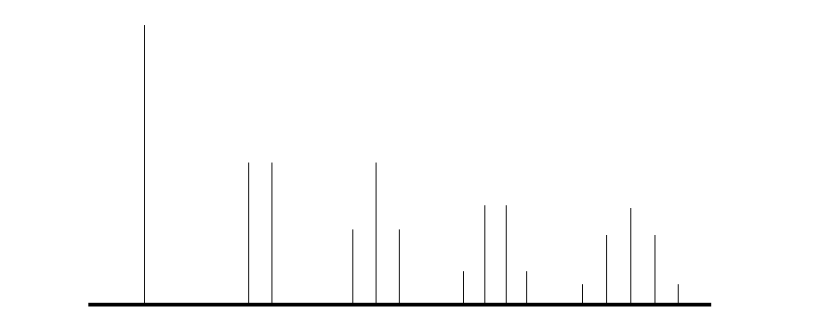
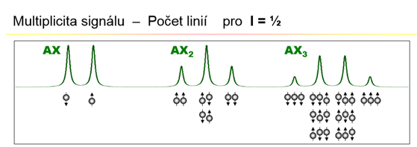
Multiplicita signálů
singlet dublet triplet kvartet kvintet
1 : 1 1 :2 : 1 1 : 3 : 3 : 1 1 : 4 : 6 : 4 : 1

Slide 24
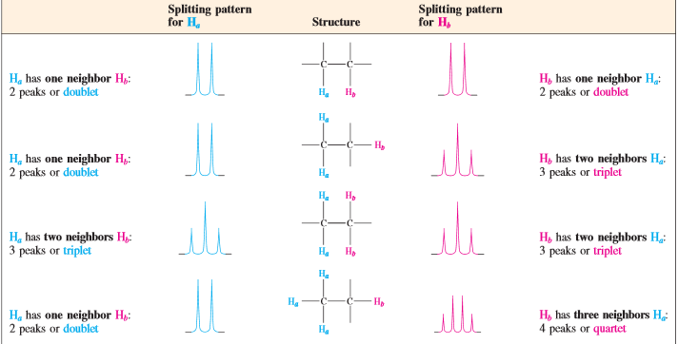
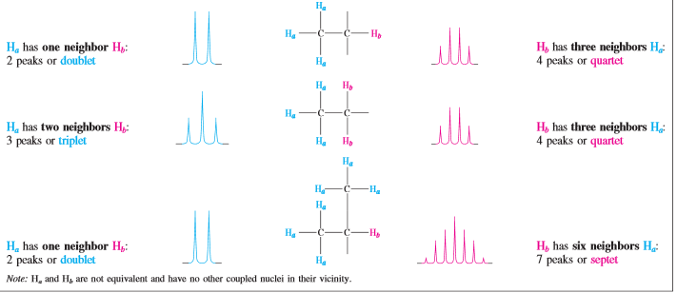

Slide 25
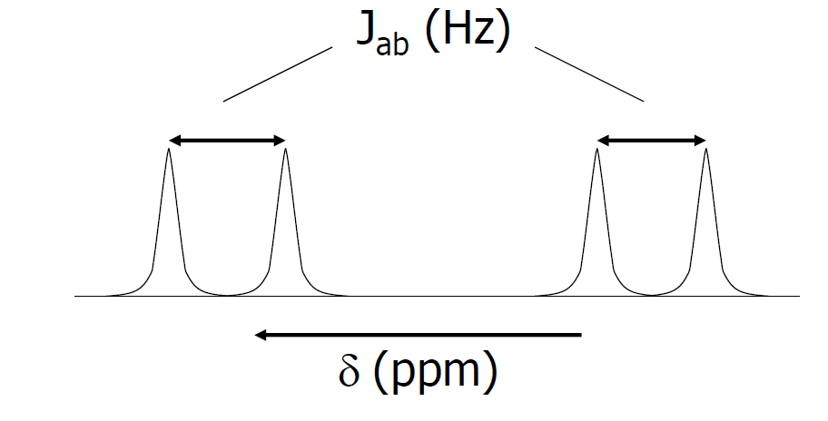
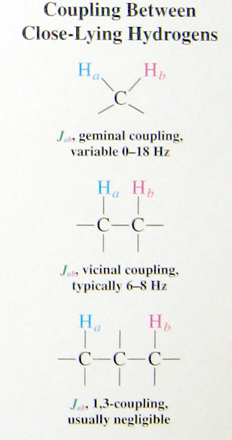
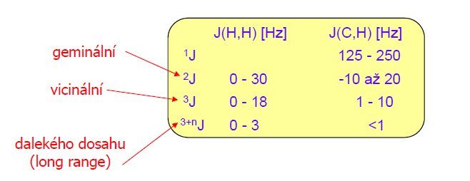
Interakční konstanta
nezávisí na H₀ vnějšího magnetického pole

Slide 26
¹H NMR spektrum ethyl-acetátu

Slide 27
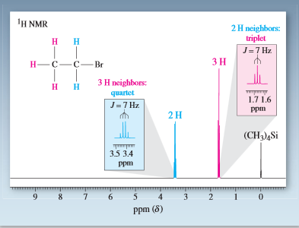

Slide 28
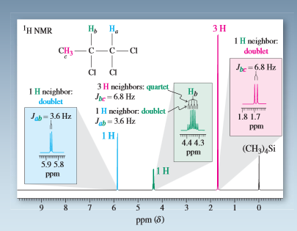

Slide 29
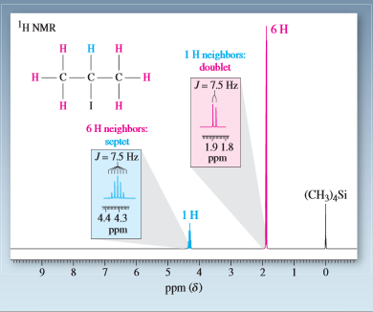

Slide 30
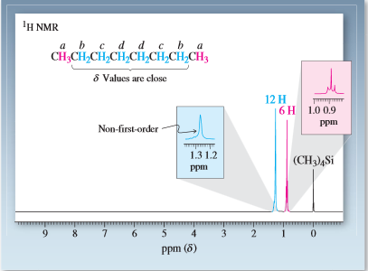

Slide 31
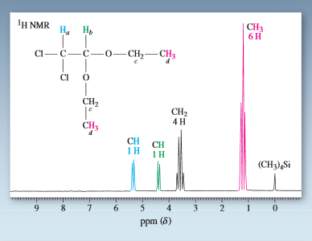

Slide 32
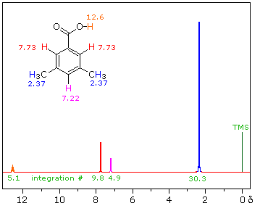
Rozhodněte, které z následujících sloučenin odpovídá níže uvedené ¹H NMR spektrum.

Slide 33
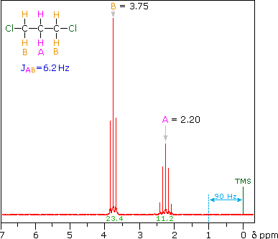
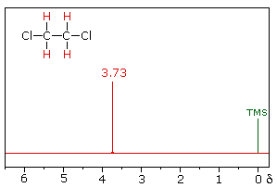
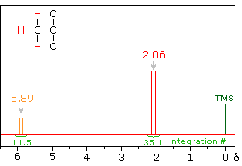
Přiřaďte následující ¹H NMR spektra níže uvedeným sloučeninám:
1,1-dichlorethan
1,2-dichlorethan
1,3-dichlorpropan

Slide 34
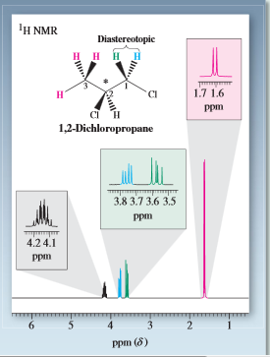
Pokuste se navrhnout, jak bude vypadat ¹H NMR spektrum uvedené sloučeniny

Slide 35
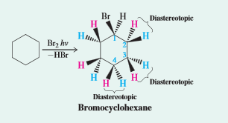
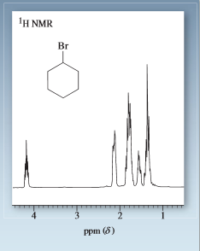

Slide 36
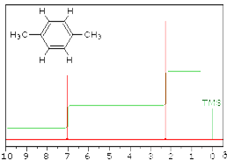
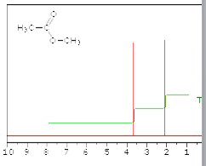
Rozhodněte, které z následujících sloučenin odpovídá níže uvedené ¹H NMR spektrum.

Slide 37
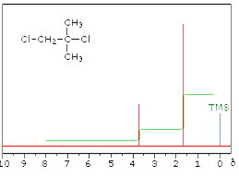
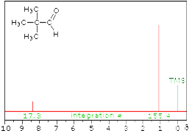
Rozhodněte, které z následujících sloučenin odpovídá níže uvedené ¹H NMR spektrum.

Slide 38
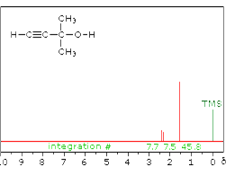

Slide 39
Pokuste se odhadnout, kterému z izomerních alkoholů sumárního vzorce C₅H₁₂O odpovídá následující ¹H NMR spektrum.
0,92 (t, 3H)
1,20 (s, 6H)
1,49 (k, 2H)
1,85 (š. s, 1H)

Slide 40
Pokuste se odhadnout, jak byste na základě ¹H NMR spekter rozlišili izomerní ethery sumárního vzorce C₅H₁₂O.
1,19 (s, 9H)
3,21 (s, 3H)

Slide 44
¹³C NMR spektroskopie

Slide 45
¹³C NMR počet signálů

Slide 53
Použitá literatura
http://www.vscht.cz/nmr/predmet/lekce/NMR-lekce6.pdf (26.2.2014)
http://www.nmrdb.org/predictornew (Simulace NMR spekter)
http://www.vscht.cz/anl/dolensky/technmr/soubory/2013_Techniky
MereniInterpretaceNMR_INTRO.pdf

Slide 54
Infračervená spektroskopie
vibračně – rotační spektroskopie
v organické chemii – důkaz přítomnosti funkčních skupin

Slide 55
Valenční vibrace: streching (symetrická a asymetrická) ν
Deformační rovinné: rocking – kyvadlová δ
scissoring – nůžková
Deformační mimorovinné: wagging – vějířová γ
twisting - kroutivá
w slabý m střední
s silný v různý
br široký sh ostrý

Slide 56
Transmitance T (propustnost) hodnoty 0 – 1 (0 – 100%)
T = I / I₀
T = 0 prostředí světlo nepropouští vůbec
T = 1 prostředí propouští všechno světlo
Absorbance A = -log T
A = ε . l. c

Slide 57
Charakteristické vibrace cm⁻¹

Slide 59
Hookův zákon

Slide 62
Efekt hybridizace

Slide 66
http://www.vscht.cz/anl/lach1/7_IC.pdf

Slide 67
Efekt rezonance

Slide 68
Efekt vodíkových vazeb

Slide 70
1500 - 400 cm⁻¹ fingerprint

Slide 71
http://www.vscht.cz/anl/lach1/7_IC.pdf

Slide 72
Aminy

Slide 81
Přiřaďte spektra těmto látkám: methanol, cyklohexan, oktanal
cyklohexan
methanol
oktanal

Slide 82
Vyberte, které ze sloučenin náleží uvedené IČ spektrum

Slide 83
Vyberte, které ze sloučenin náleží uvedené IČ spektrum

Slide 84
Vyberte, které ze sloučenin náleží uvedené IČ spektrum

Slide 85
Vyberte, které ze sloučenin náleží uvedené IČ spektrum

Slide 86
Vyberte, které ze sloučenin náleží uvedené IČ spektrum

